Slide 1
Suivi Stage
Réaliser par :
Yassine bouziane
Guerchali Saad

Slide 2
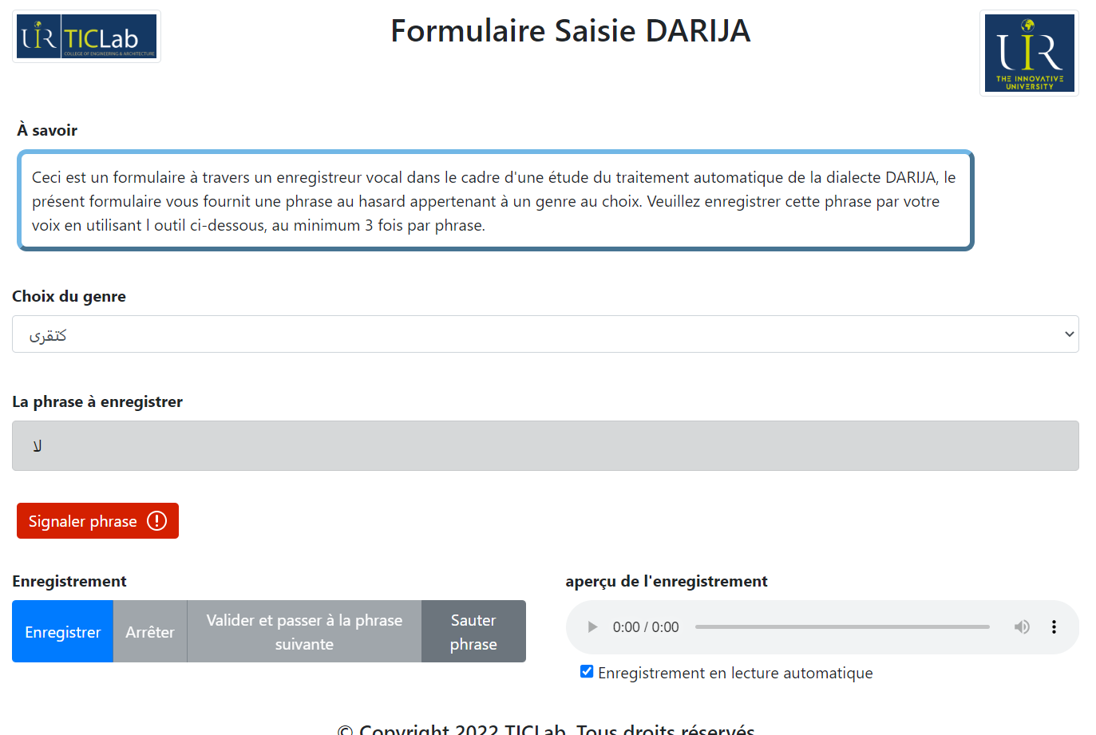
Application

Slide 3
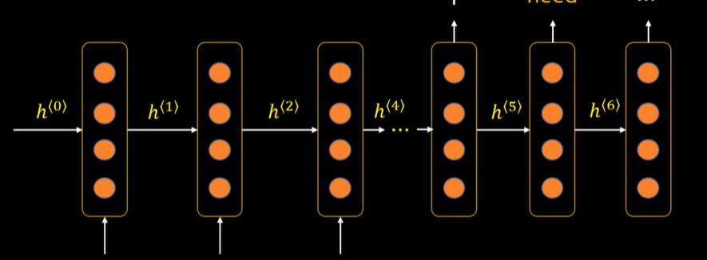
LSTM

Slide 4
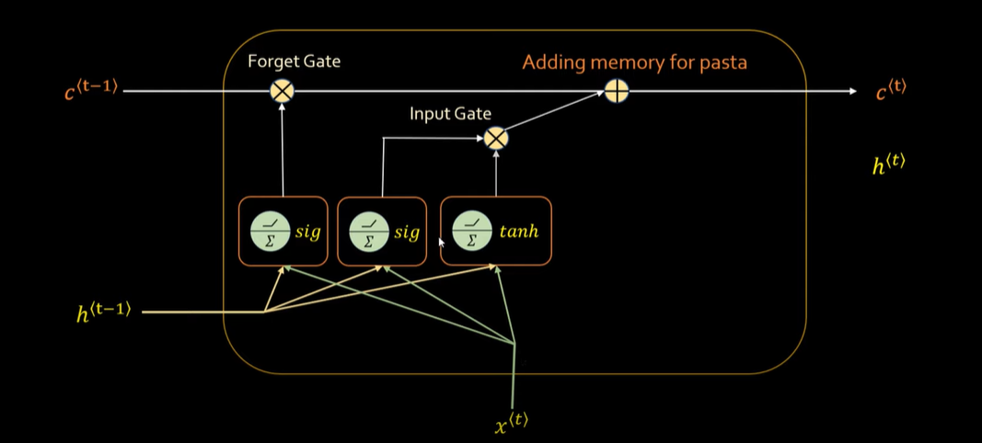
LSTM

Slide 5
SVM

